Slide 1
第5章 设备管理
5.1 概述
5.2 I/O控制
5.3 I/O软件层次
5.4 缓冲管理
5.5 设备分配
5.6 磁盘调度和管理
5.7 Windows设备管理
本章主要内容

Slide 2
控制计算机所有输入/输出设备是操作系统的主要功能之一。在计算机系统中，除了CPU和内存之外，其他的大部分硬件设备称为外部设备。包括常用的输入输出设备、外存设备以及终端设备等。这些设备种类繁多、特性各异、操作时的区别也很大，从而使得操作系统的设备管理变得十分复杂，因此，设备管理是操作系统中最庞杂和琐碎的部分。

Slide 3
第5章 设备管理
5.1 概述
5.2 I/O控制
5.3 I/O软件层次
5.4 缓冲管理
5.5 设备分配
5.6 磁盘调度和管理

Slide 4
5.1 概述
5.1.1 设备分类
5.1.2 设备控制器
5.1.3 设备通道

Slide 5
设备的种类和数量越来越多，结构也越来越复杂，为了管理上的方便，通常按不同的观点，从不同的角度对设备进行分类。
  1、 按照信息交换的单位分类：字符设备(character
  device)、块设备(block device)
  2、 按照输入输出特性分类：输入输出设备、存储
  设备、通信设备
  3、按照所属关系分类：系统设备、用户设备

Slide 6
  4、按照资源分配方式分类：独占设备、共享设
  备、虚拟设备
  5、 按照传输速率分类：高速设备、中速设备、
  低速设备

Slide 7
5.1 概述
5.1.1 设备分类
5.1.2 设备控制器
5.1.3 设备通道

Slide 8
一般而言，设备由两大部分组成：物理设备和电子
部件，为了达到设计的模块性和通用性，一般将其分开。
  物理设备泛指输入输出设备中为执行所规定的操作
  必须有的物理装置，包括机械运动、光学变换、物理
  效应以及机电、光电或光机结合的各种有形的设备。
  电子部件称为设备控制器（Device Controller）或
  适配器（Adapter），是和计算机系统直接联系的电子
  部件，在个人计算机中，它常常是一块可以插入主板
  扩充槽的印刷电路板。

Slide 9
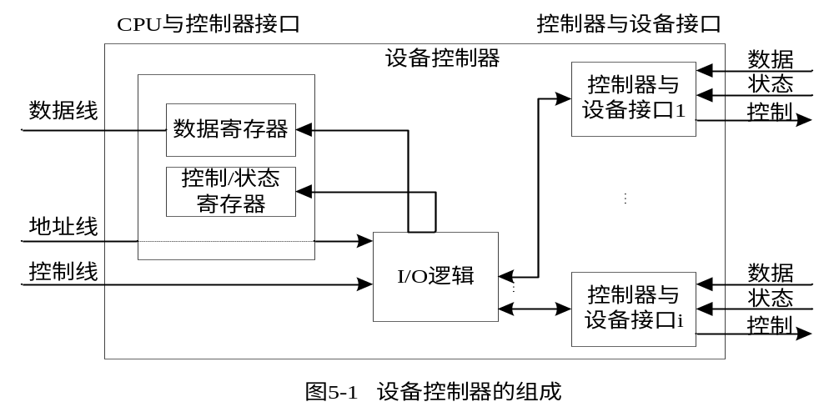
  1、设备控制器的组成
Notes:
设备控制器是CPU与设备之间的接口，它既要和CPU通信，又要和设备通信，还要按照从CPU接收来的命令去控制I/O设备操作，实现主存和设备之间的数据传输操作。因此，大部分设备控制器都由以下三部分组成：
⑴设备控制器与处理机的接口
大多数微型计算机的CPU和控制器之间的通信采用单总线模型，CPU直接控制设备控制器进行输入输出；而主机则采用多总线结构和通道方式，以提高CPU与输入输出设备的并行程度。
用于实现CPU与设备控制器之间通信的信号线有三类：数据线、地址线和控制线。每个控制器都有一些用来与CPU通信的寄存器，在某些计算机上，这些寄存器占用内存地址的一部分，称为内存映像I/O；另一些计算机则采用I/O专用地址，每个寄存器占用其中的一部分。设备的I/O地址分配由控制器上的I/O逻辑完成。数据线通常与控制器中的数据寄存器、控制寄存器、状态寄存器相连。寄存器用来接收设备传来的数据或状态信息，也接收从CPU传来的数据或控制信息，地址线和控制线与I/O逻辑相连。
除I/O端口外，许多控制器还通过中断通知CPU它们已经做好准备，寄存器可以读写。以IBM奔腾系列为例，它向I/O设备提供15条可用中断。
⑵ 设备控制器与设备的接口
一个设备控制器可以连接一台或多台设备，相应地在控制器中就有一个或多个设备接口，一个接口连接一台设备。在每个接口中都存在数据、控制、状态三种类型的信号。设备控制器中的I/O逻辑根据处理器发来的地址信号，去选择一个设备接口。
⑶ I/O逻辑
设备控制器中的I/O逻辑用于实现对设备的控制。它通过一组控制线与处理机交互，处理机利用该逻辑向控制器发送I/O命令；I/O逻辑对收到的命令进行译码。每当CPU要启动一个设备时，一方面将启动命令发送给控制器；另一方面又同时通过地址线把地址发送给控制器，由控制器的I/O逻辑对收到的地址进行译码，再根据所译出的命令对所选设备进行控制。

Slide 10
2、设备控制器的功能
  ⑴ 接收和识别CPU或通道发来的命令
  ⑵ 实现数据交换
  ⑶ 发现和记录设备及自身的状态信息
  ⑷ 设备地址识别
  ⑸ 数据缓冲
  ⑹ 差错控制
Notes:
设备控制器的主要功能为：
⑴ 接收和识别CPU或通道发来的命令
CPU可以向控制器发送多种不同的命令，设备控制器应该能接收并识别这些命令。控制器中有相应的控制寄存器，用来存放接收的命令和参数，并对所接收的命令进行译码。例如磁盘控制器能接收读、写、查找、搜索等各种命令。一旦某个控制器接收到一条命令后，CPU就可以转向其它工作，而让该设备控制器自行完成具体的I/O操作。
⑵ 实现数据交换
数据交换包括CPU与控制器之间、设备与控制器之间的数据传输。前者通过数据总线或通道，在控制器和主存之间的进行数据传输，由CPU并行地把数据写入控制器或从控制器中并行地读出数据；对于后者是设备将数据输入到控制器，或从控制器传送给设备。
⑶ 发现和记录设备及自身的状态信息
控制器应该记下设备的状态供CPU使用。例如，控制器中的状态寄存器的每一位反映一台设备的状态，只有当设备就绪时，CPU才能启动控制器从设备读取数据或者向设备输出数据。
⑷ 设备地址识别
就像内存中的每一个单元都有一个地址一样，系统中的每一台设备也都有一个地址，设备控制器必须能识别出每台设备的地址。设备控制器中每个寄存器也有一个唯一的地址。表5-1给出了PC机部分控制器的I/O地址。
⑸ 数据缓冲
由于I/O设备的速度较低而CPU和内存的速度较高，故在控制器中可以设置一个缓冲，以缓和I/O设备和CPU、内存之间的速度矛盾。
⑹ 差错控制
设备控制器还兼管对I/O设备传来的数据进行差错检测。若发现传送中出现了错误，便将差错检测码置位，并向CPU报告，于是CPU将本次传来的数据作废，并重新进行一次传送，这样可以保证数据传送的正确性。

Slide 11
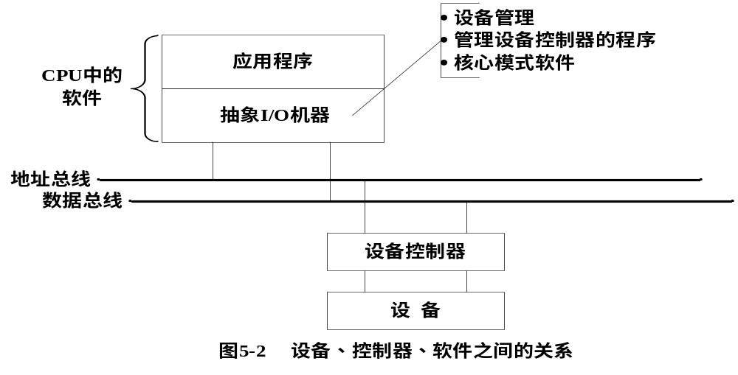
  3、设备、控制器和软件之间的关系
Notes:
设备的操作细节依赖于设备的类型和特定的设备工作方式，每类设备可能包括从慢速、便宜的到快速、贵重的很多种设备，为了能正确地操纵这些设备，必须在设备控制器上提供接口，使得操作系统可以控制设备控制器。
设备控制器将设备与计算机的数据和地址总线相连。控制器提供了一组部件，可以通过CPU指令操纵这些部件来控制设备工作。虽然各个控制器的细节不同，但是每个控制器都提供相同的基本接口。作为资源抽象的目标的一部分，操作系统隐藏了控制器之间的区别，使得所有类型的设备接口都一样。这样，即使不知道各个控制器的速度、容量和操作细节也可以使用设备。通过将设备控制器的操作抽象成操作系统中的一个高层定义，就达到了通用性，如图5-2所示。
操作系统设备驱动程序通过与设备控制器进行交互来管理设备。设备驱动程序通过为应用程序员提供一组通用的接口屏蔽了控制器管理的细节。设备控制器接口是硬件与硬件之间的接口，它的细节与特定设备相关，与操作系统无关。程序员使用高层定义实现的抽象I/O范型来为设备编写I/O代码，而无需知道这些设备的细节。

Slide 12
5.1 概述
5.1.1 设备分类
5.1.2 设备控制器
5.1.3 设备通道

Slide 13
通道又称输入输出处理器，相当于一台小型的处理机，它接受主机的命令，独立执行通道程序，对外部设备的输入输出操作进行管理和控制，完成主存储器和外围设备之间的成批数据传输。
引入通道技术后，输入输出操作过程：中央处理机在执行主程序时遇到输入输出请求，则它启动指定通道上的外围设备，一旦启动成功，通道开始控制外围设备进行操作。这时CPU就可执行其它任务并与通道并行工作，直到输入输出操作完成。当主机委托的I/O任务完成后，通道发出中断信号，请求CPU处理，CPU停止当前工作，转向处理输入输出操作结束事件。

Slide 14
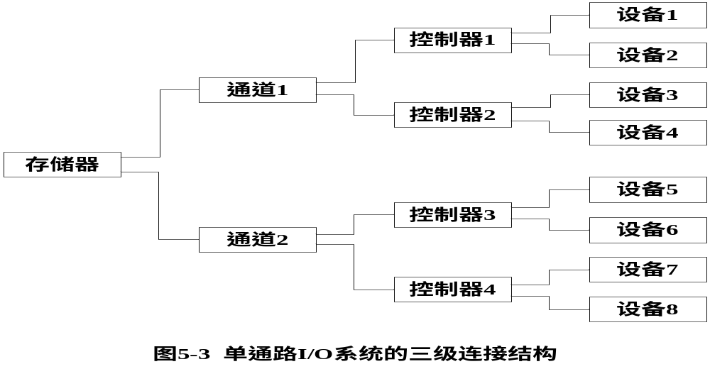
  1、通道与设备的连接
    具有通道装置的计算机，主机、通道、控制器和设备
    之间采用四级连接，实施三级控制。

Slide 15
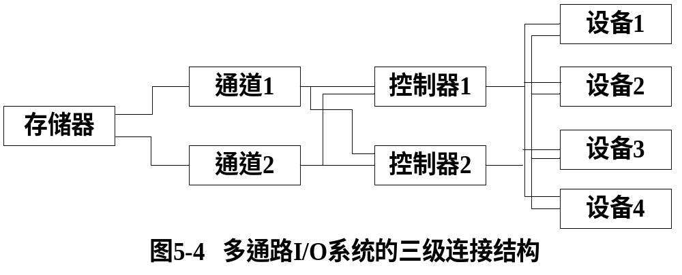

Slide 16
  2、通道的类型
    按照信息交换方式和连接设备种类不同，通道可分为三种类型：
    ⑴ 字节多路通道（Byte Multiplexer Channel）
    ⑵ 数组选择通道（Blocked Selector Channel）
    ⑶ 数组多路通道（Block Multiplexer Channel）

Slide 17
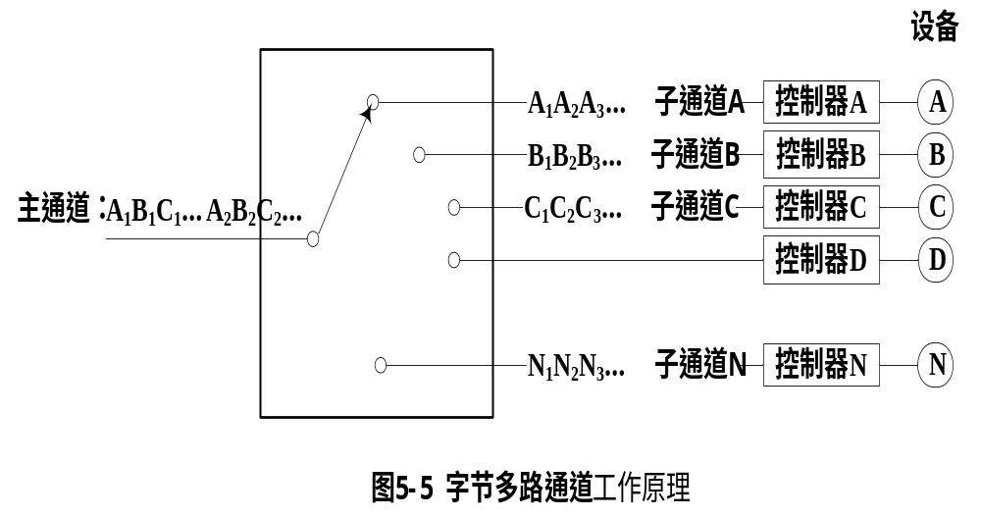

Slide 18
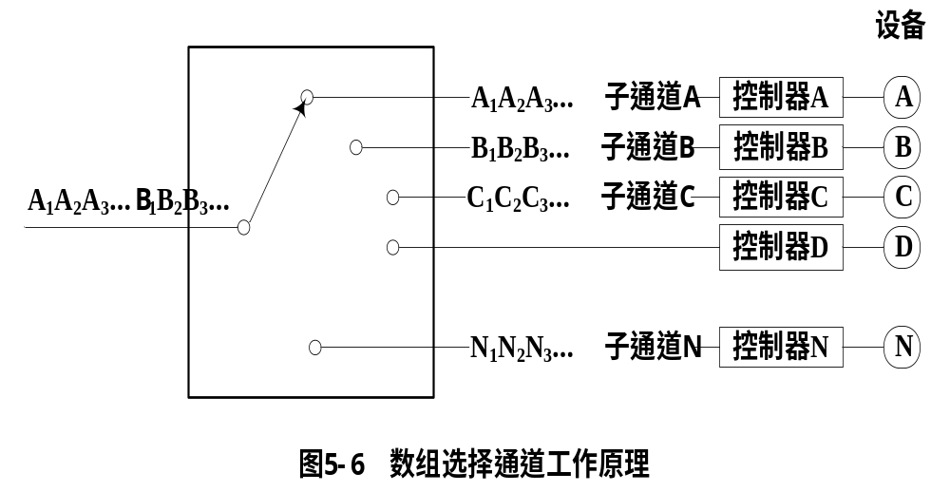

Slide 19
  数组多路通道将数组选择通道传输速度高和字节多路通道能
  使各子通道分时并行操作的优点相结合，形成一种新的通道。它
  含有多个非分配型子通道，使得多个通道程序在同一个通道系统
  中并行运行，每当执行完一条通道命令，它就转向另一通道程序。
  由于它在任一时刻只能为一台设备作数据传送服务，这类似于选择通道；但它不等整个通道程序执行结束就能执行另一设备的
  通道程序命令，这类似于字节多路通道。
  数组多路通道的实质是：对通道程序采用多道程序设计技术
  的硬件实现。该通道既具有很高的数据传输速率，又能获得令人
  满意的通道利用率，因而广泛地应用于连接高速和中速设备。

Slide 20
第5章 设备管理
5.1 概述
5.2 I/O控制
5.3 I/O软件层次
5.4 缓冲管理
5.5 设备分配
5.6 磁盘调度和管理

Slide 21
5.2 I/O控制
5.2.1 程序直接控制I/O方式
5.2.2 中断驱动方式
5.2.3 DMA方式
5.2.4 通道方式

Slide 22
程序直接控制I/O方式（programmed I/O）又称程
序查询方式，在尚无中断的早期计算机系统中，输入
输出完全由CPU控制。在这种方式下，输入输出指令
或询问指令测试一台设备的“忙/闲”标志位，决定主存
储器和外围设备是否交换一个字节或一个字。每传送
一个字节或一个字，CPU都要循环地执行状态检查。

Slide 23
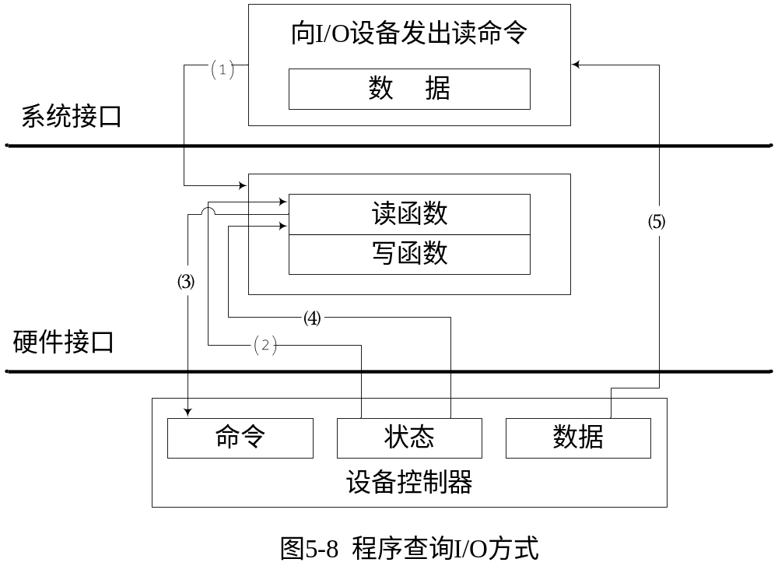
Notes:
使用程序查询方式，正在CPU上运行的程序从I/O设备读入一批数据的一般过程如图5-8所示：
⑴ 应用进程请求读操作；
⑵ 设备驱动程序查询状态寄存器，确定设备是否空闲；如果设备忙，则驱动程序循环等待，直到设备变为空闲为止；
⑶ 设备驱动程序把输入命令存入控制器命令寄存器中，从而启动设备；
⑷ 设备驱动程序通过重复读取状态寄存器的值来等待设备完成操作；
⑸ 设备驱动程序拷贝控制器数据寄存器的数据到用户进程空间。

Slide 24
5.2 I/O控制
5.2.1 程序直接控制I/O方式
5.2.2 中断驱动方式
5.2.3 DMA方式
5.2.4 通道方式

Slide 25
中断技术的引入，是为了消除程序直接控制方式中设备驱动程序不断地轮询控制器状态寄存器的开销，进一步提高系统并行工作的程度。中断技术结合在硬件中实现后，外围设备有了反映其状态的能力，仅当I/O操作正常或异常结束后，由设备控制器“自动地”通知设备驱动程序，这时才中断CPU，实现了一定程度的并行操作，这就叫中断驱动方式（interrupt-driven I/O）。

Slide 26
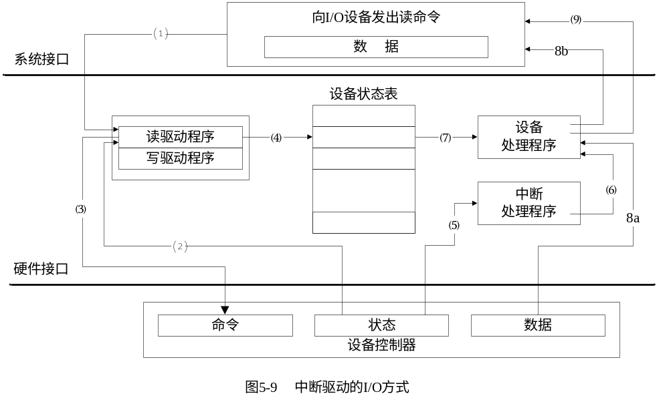

Slide 27
5.2 I/O控制
5.2.1 程序直接控制I/O方式
5.2.2 中断驱动方式
5.2.3 DMA方式
5.2.4 通道方式

Slide 28
⒈ DMA控制方式的引入：虽然程序中断方式消除了程序查询方式的“忙式”测试，提高了CPU的利用率，但是CPU在响应中断请求后，必须停止现行程序转入中断处理程序并参与数据传输操作。例如，要从键盘输入1KB的数据，就需要中断1024次CPU。如果I/O设备能直接与主存交换数据而不占用CPU，那么CPU的利用率还可提高，这就出现了直接存储器存取(Direct Memory Access，DMA)方式。DMA方式适用于具有DMA控制器的计算机系统。

Slide 29
DMA控制器至少需要以下逻辑部件：
  ⑴ 内存地址寄存器
  ⑵ 字（节）计数器
  ⑶ 数据缓冲寄存器或数据缓冲区
  ⑷ 设备地址寄存器
  ⑸ 中断机制和控制逻辑

Slide 30
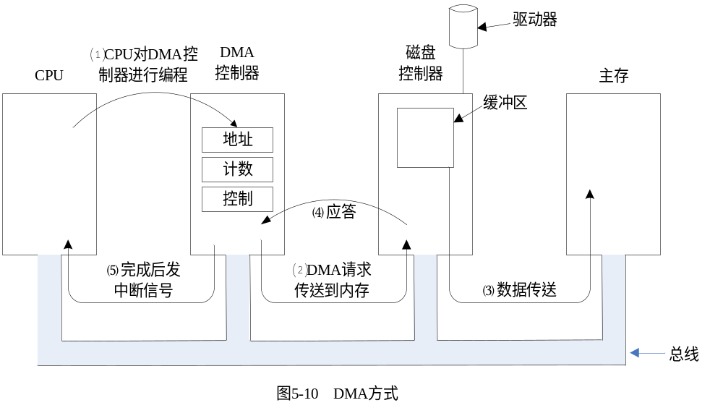
⒉ DMA控制方式的工作原理
Notes:
使用DMA时的工作过程如图5-10所示：
⑴ CPU把一个DMA命令块写入内存，该命令块包含传送数据的源地址、目标地址和传送的字节数；CPU把这个命令块写入DMA控制寄存器中。CPU向磁盘控制器发送一个命令，让它把数据从磁盘读到内部缓冲区中并进行校验。然后CPU就去处理其他任务。当有效数据存入磁盘控制器的缓冲区后，就开始直接存储器存取。
⑵ DMA控制器启动数据传送。通过总线，向磁盘控制器发送一个读盘请求，让它把数据传送到指定的内存单元。
⑶ 磁盘控制器执行从内部缓冲区到指定内存的数据传送工作，一次传送一个字。
⑷ 当把数据写入内存后，磁盘控制器通过总线向DMA控制器发一个回答信号。
⑸ DMA控制器把内存地址增1，并且减少字节计数。如果该计数值仍大于0，则重复执行上述第(2)至(4)步，直到计数值为0。此时，DMA控制器中断CPU，告诉CPU传送已经完成。

Slide 31
DMA方式的特点：
⑴ 数据在内存和设备之间直接传送，传送过程中不需要CPU干预。
⑵ 仅在一个数据块传送结束后，DMA控制器才向CPU发送中断请求。
⑶ 数据的传送控制工作完全由DMA控制器完成，速度快，适用于高速设备的数据成组传送。
⑷ 在数据传送过程中，CPU与外设并行工作，提高了系统效率。
Notes:
DMA不仅设有中断机构，而且还增加了DMA传输控制机构。若出现DMA与CPU同时经总线访问主存，CPU总是把总线占有权让给DMA，DMA的这种占有称“周期窃用”，窃取的时间一般为一个存取周期，让设备和主存之间交换数据。在DMA周期窃取期间，不仅不需要CPU干预，在此同时CPU还能做其他运算操作。这样可减轻CPU的负担，每次传送数据时，不必进入中断系统，进一步提高了CPU的资源利用率。
由上可以看出，DMA方式具有以下四个特点：
数据在内存和设备之间直接传送，传送过程中不需要CPU干预。
仅在一个数据块传送结束后，DMA控制器才向CPU发送中断请求。
数据的传送控制工作完全由DMA控制器完成，速度快，适用于高速设备的数据成组传送。
在数据传送过程中，CPU与外设并行工作，提高了系统效率。
可以看出，DMA方式与中断方式相比，成百倍地减少了CPU对I/O控制的干预，因此，DMA传送的基本思想是用硬件机构实现中断服务程序所要完成的功能。

Slide 32
  ⒊ DMA控制方式的工作模式
  许多总线都支持DMA控制器工作的以下两种模式：
  ⑴ 字模式也称周期窃取(cycle stealing)：字模式每
  次请求传送一个字，在DMA控制器启动数据传送时，
  它要占用总线。
  ⑵ 块模式也称突发模式（burst mode）。在该模式下，DMA控制器占用总线时，命令设备发送一连串数据予以传送，然后释放总线。
Notes:
DMA不仅设有中断机构，而且还增加了DMA传输控制机构。若出现DMA与CPU同时经总线访问主存，CPU总是把总线占有权让给DMA，DMA的这种占有称“周期窃用”，窃取的时间一般为一个存取周期，让设备和主存之间交换数据。在DMA周期窃取期间，不仅不需要CPU干预，在此同时CPU还能做其他运算操作。这样可减轻CPU的负担，每次传送数据时，不必进入中断系统，进一步提高了CPU的资源利用率。
由上可以看出，DMA方式具有以下四个特点：
数据在内存和设备之间直接传送，传送过程中不需要CPU干预。
仅在一个数据块传送结束后，DMA控制器才向CPU发送中断请求。
数据的传送控制工作完全由DMA控制器完成，速度快，适用于高速设备的数据成组传送。
在数据传送过程中，CPU与外设并行工作，提高了系统效率。
可以看出，DMA方式与中断方式相比，成百倍地减少了CPU对I/O控制的干预，因此，DMA传送的基本思想是用硬件机构实现中断服务程序所要完成的功能。

Slide 33
5.2 I/O控制
5.2.1 程序直接控制I/O方式
5.2.2 中断驱动方式
5.2.3 DMA方式
5.2.4 通道方式

Slide 34
  ⒈ 通道方式的引入
  通道方式是DMA方式的发展，它进一步将CPU对
  I/O操作及有关管理和控制的干预减少到以多个数据
  块为单位的干预，通道的出现是现代计算机系统功
  能不断完善、性能不断提高的结果。例如，当CPU
  要完成一组相关数据块的读（写）操作时，只需要
  向通道发出一条I/O指令，给出所要执行的通道处理
  程序的地址和要访问的I/O设备，通道接到该指令后，
  通过执行通道处理程序便可完成CPU指定的I/O任务。
Notes:
DMA不仅设有中断机构，而且还增加了DMA传输控制机构。若出现DMA与CPU同时经总线访问主存，CPU总是把总线占有权让给DMA，DMA的这种占有称“周期窃用”，窃取的时间一般为一个存取周期，让设备和主存之间交换数据。在DMA周期窃取期间，不仅不需要CPU干预，在此同时CPU还能做其他运算操作。这样可减轻CPU的负担，每次传送数据时，不必进入中断系统，进一步提高了CPU的资源利用率。
由上可以看出，DMA方式具有以下四个特点：
数据在内存和设备之间直接传送，传送过程中不需要CPU干预。
仅在一个数据块传送结束后，DMA控制器才向CPU发送中断请求。
数据的传送控制工作完全由DMA控制器完成，速度快，适用于高速设备的数据成组传送。
在数据传送过程中，CPU与外设并行工作，提高了系统效率。
可以看出，DMA方式与中断方式相比，成百倍地减少了CPU对I/O控制的干预，因此，DMA传送的基本思想是用硬件机构实现中断服务程序所要完成的功能。

Slide 35
  2．通道指令
  通道处理程序是由一系列通道指令构成的。通道指令在进
  程要求数据时自动生成。通道指令的格式一般有操作码、计数
  器、内存地址和结束位构成：
  操作码：规定了指令所要执行的操作，如读、写、控制等。
  计数器：表示本条指令要读（写）数据的字节数。
  内存地址：标识数据要送入的内存地址或从内存何处取出数据。
  通道程序结束位P：表示通道程序是否结束，P=1表示本条指令是通道程序的最后一条指令。
  记录结束位R：R=0 表示本条通道指令与下一条通道指令所处理的数据属于一个记录，R=1 表示该指令处理的数据是最后一条记录
Notes:
DMA不仅设有中断机构，而且还增加了DMA传输控制机构。若出现DMA与CPU同时经总线访问主存，CPU总是把总线占有权让给DMA，DMA的这种占有称“周期窃用”，窃取的时间一般为一个存取周期，让设备和主存之间交换数据。在DMA周期窃取期间，不仅不需要CPU干预，在此同时CPU还能做其他运算操作。这样可减轻CPU的负担，每次传送数据时，不必进入中断系统，进一步提高了CPU的资源利用率。
由上可以看出，DMA方式具有以下四个特点：
数据在内存和设备之间直接传送，传送过程中不需要CPU干预。
仅在一个数据块传送结束后，DMA控制器才向CPU发送中断请求。
数据的传送控制工作完全由DMA控制器完成，速度快，适用于高速设备的数据成组传送。
在数据传送过程中，CPU与外设并行工作，提高了系统效率。
可以看出，DMA方式与中断方式相比，成百倍地减少了CPU对I/O控制的干预，因此，DMA传送的基本思想是用硬件机构实现中断服务程序所要完成的功能。

Slide 36
3．通道方式处理过程
⑴ 当进程要求设备输入数据时，CPU发出启动指令，并指明要进行的I/O操作、使用设备的设备号和对应的通道。
⑵ 通道接收到CPU发来的启动指令后，把存放在内存的通道处理程序取出，开始执行通道指令。
⑶ 执行一条通道指令，设置对应设备控制器中的控制状态寄存器。
Notes:
DMA不仅设有中断机构，而且还增加了DMA传输控制机构。若出现DMA与CPU同时经总线访问主存，CPU总是把总线占有权让给DMA，DMA的这种占有称“周期窃用”，窃取的时间一般为一个存取周期，让设备和主存之间交换数据。在DMA周期窃取期间，不仅不需要CPU干预，在此同时CPU还能做其他运算操作。这样可减轻CPU的负担，每次传送数据时，不必进入中断系统，进一步提高了CPU的资源利用率。
由上可以看出，DMA方式具有以下四个特点：
数据在内存和设备之间直接传送，传送过程中不需要CPU干预。
仅在一个数据块传送结束后，DMA控制器才向CPU发送中断请求。
数据的传送控制工作完全由DMA控制器完成，速度快，适用于高速设备的数据成组传送。
在数据传送过程中，CPU与外设并行工作，提高了系统效率。
可以看出，DMA方式与中断方式相比，成百倍地减少了CPU对I/O控制的干预，因此，DMA传送的基本思想是用硬件机构实现中断服务程序所要完成的功能。

Slide 37
⑷ 设备根据通道指令的要求，把数据送往内存指定区域，如果本指令不是通道处理程序的最后一条指令，取下一条通道指令，并转⑶继续执行；否则执行⑸。
⑸ 通道处理程序执行结束，通道向CPU发中断信号请求CPU做中断处理。
⑹ CPU接到中断处理信号后进行善后处理，然后返回被中断进程继续执行。

Slide 38
第5章 设备管理
5.1 概述
5.2 I/O控制
5.3 I/O软件层次
5.4 缓冲管理
5.5 设备分配
5.6 磁盘调度和管理

Slide 39
5.3 I/O软件层次
5.3.1 I/O软件的目标
5.3.2 I/O中断处理程序
5.3.3 I/O设备驱动程序
5.3.4 与设备无关的I/O软件
5.3.5 用户空间的I/O软件

Slide 40
I/O软件的总体设计目标是：高效率和通用性。
通常，I/O软件设计时主要考虑以下问题：设备无关性 (Device Irrespective)、统一命名(Uniform Naming)、出错处理(Error Handling)、同步(Synchronous)、缓冲(Buffering)、独占型外围设备和共享型外围设备。
为了合理、高效地解决以上问题，操作系统通常把I/O软件组织成以下四个层次：
  ⑴ I/O中断处理程序（底层）
  ⑵ I/O设备驱动程序
  ⑶ 与设备无关的操作系统I/O软件
  ⑷ 用户层I/O软件

Slide 41
5.3 I/O软件层次
5.3.1 I/O软件的目标
5.3.2 I/O中断处理程序
5.3.3 I/O设备驱动程序
5.3.4 与设备无关的I/O软件
5.3.5 用户空间的I/O软件

Slide 42
中断处理程序是紧挨硬件的最内层软件，是与硬件设备密切相关的软件。所以中断是应该尽量加以屏蔽的概念，放在操作系统的底层进行处理，以便其余部分尽可能少地与之发生联系。每个进程在启动一个I/O操作后将阻塞，然后等待I/O操作的完成。当I/O操作完成并产生一个中断时，由操作系统接管CPU后转中断处理程序执行，中断处理程序执行相应的处理，并解除相应进程的阻塞状态。

Slide 43
5.3 I/O软件层次
5.3.1 I/O软件的目标
5.3.2 I/O中断处理程序
5.3.3 I/O设备驱动程序
5.3.4 与设备无关的I/O软件
5.3.5 用户空间的I/O软件

Slide 44
不同设备的控制器中寄存器的个数以及能够识别的命令的性质有着本质的不同，所以每个连接到计算机上的I/O设备都需要某些特定的代码来对其控制，这样的代码称为设备驱动程序（Device Driver），它一般由设备的制造商编写并连同设备一起交付。因为每一个操作系统都需要自己的设备驱动程序，所以设备制造商通常要为不同的操作系统提供驱动程序。设备驱动程序中包括了所有与设备相关的代码，是直接与硬件打交道的模块。

Slide 45
  ⒈ 设备驱动程序的功能
  设备驱动程序是控制设备动作的核心模块，用来控制
  设备上的数据传输。一般来说应该有以下功能：
  ⑴ 接收来自上层的与设备无关软件中的抽象请求，并
  且监督这些请求的执行；
  ⑵ 取出请求队列中的队首请求，将相应设备分配给它；
  ⑶ 向设备控制器发送命令，启动该设备工作，完成指
  定I/O操作；
  ⑷ 处理来自设备的中断。
  对于设置有通道的计算机系统，驱动程序还应该能够
  根据用户的I/O请求，自动构造通道程序。
Notes:
⒈ 设备驱动程序的功能
设备驱动程序是控制设备动作的核心模块，用来控制设备上的数据传输。一般来说应该有以下功能：
⑴接收来自上层的与设备无关软件中的抽象请求，并且监督这些请求的执行；
⑵取出请求队列中的队首请求，将相应设备分配给它；
⑶向设备控制器发送命令，启动该设备工作，完成指定的I/O操作；
⑷处理来自设备的中断。
对于设置有通道的计算机系统，驱动程序还应该能够根据用户的I/O请求，自动构造通道程序。除此之外，还有一些其他的功能必须执行，例如，代码转换、退出处理等，它可能还需要对电源需求和登录事件进行管理，这些操作依赖于设备，因此不能放在较高层次的软件中。

Slide 46
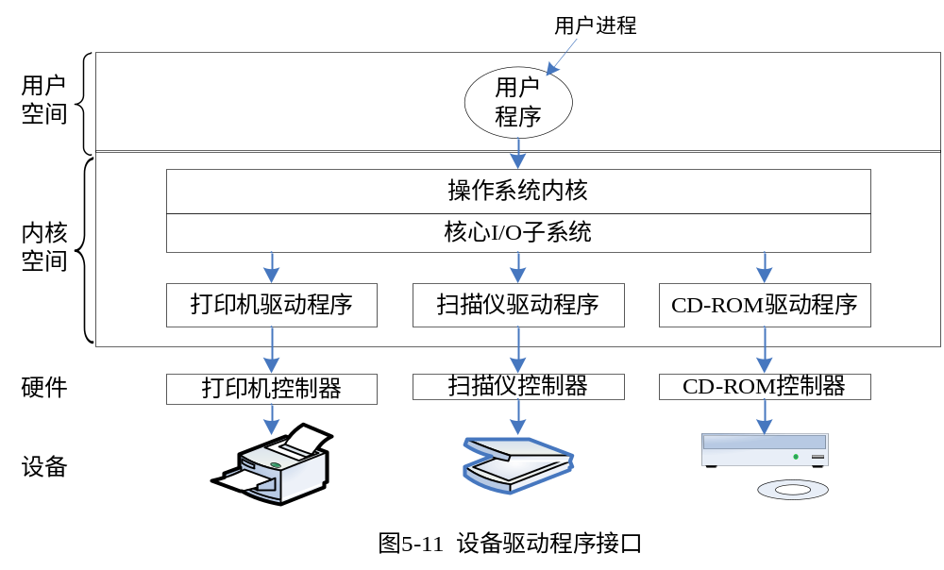
⒉ 设备驱动程序在系统中的逻辑定位

Slide 47
    ⒊ 设备驱动程序的特点
      ⑴ 驱动程序的主要作用是实现请求I/O的进
      程与设备控制器之间的通信。
      ⑵ 驱动程序与设备的特性密切相关。
      ⑶ 驱动程序可以动态地安装或卸载。
      ⑷ 驱动程序与I/O控制方式相关。
      ⑸ 驱动程序与硬件密切相关。
      ⑹ 不允许驱动程序使用系统调用

Slide 48
  ⒋ 设备驱动程序的框架
    ⑴ 设备驱动程序与外界的接口
    对设备驱动程序与外界的接口需要进行严格的定义，主要体现在以下三个方面：
    设备驱动程序与操作系统内核的接口。
    设备驱动程序与系统引导的接口。
    设备驱动程序与设备的接口。

Slide 49
    ⑵ 设备驱动程序的组成
      设备驱动程序的注册与注销。
      设备的打开与释放。
      设备的读/写操作
      设备的控制操作。
      设备的中断或轮询处理。

Slide 50
5.3 I/O软件层次
5.3.1 I/O软件的目标
5.3.2 I/O中断处理程序
5.3.3 I/O设备驱动程序
5.3.4 与设备无关的I/O软件
5.3.5 用户空间的I/O软件

Slide 51
    设备无关软件一般完成以下的功能：
      ⑴ 设备驱动程序的统一接口
      ⑵ 设备命名
      ⑶ 设备保护
      ⑷ 提供独立于设备的块大小
      ⑸ 缓冲区管理
      ⑹ 块设备的存储分配
      ⑺ 独占型外围设备的分配和释放

Slide 52
5.3 I/O软件层次
5.3.1 I/O软件的目标
5.3.2 I/O中断处理程序
5.3.3 I/O设备驱动程序
5.3.4 与设备无关的I/O软件
5.3.5 用户空间的I/O软件

Slide 53
尽管大部分I/O软件在操作系统中，但用户空间也有一小部分，通常它们以库函数的形式出现，甚至是在核心外运行的完整程序。例如用户编写的C程序中可以使用标准I/O 库函数，经编译以后，用户程序就和相应的库函数链接在一起了，然后装入内存运行。而库函数代码中要使用系统调用（其中包括I/O系统调用），经过系统调用进入操作系统，为用户提供相应的服务。

Slide 54
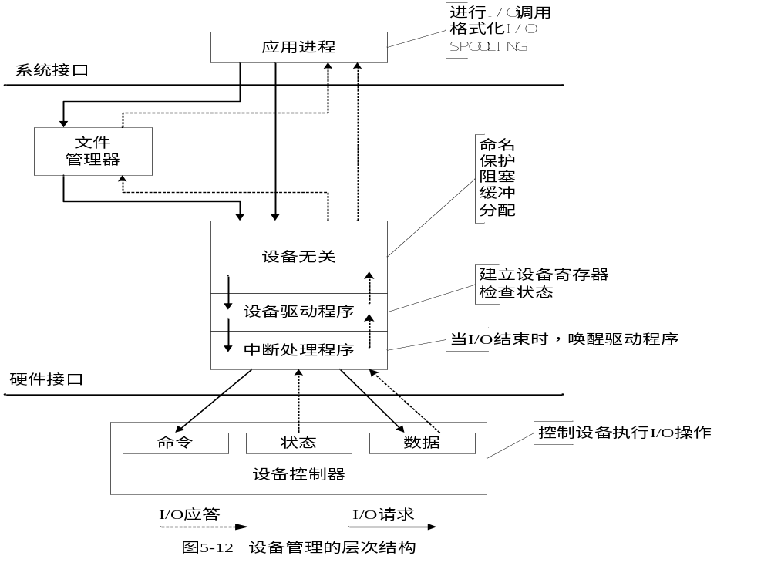

Slide 55
第5章 设备管理
5.1 概述
5.2 I/O控制
5.3 I/O软件层次
5.4 缓冲管理
5.5 设备分配
5.6 磁盘调度和管理

Slide 56
5.4 缓冲管理
5.4.1 缓冲的引入
5.4.2 单缓冲
5.4.3 双缓冲
5.4.4 循环缓冲
5.3.5 缓冲池

Slide 57
在设备管理中，引入缓冲区的主要原因：
  ⑴ 改善CPU与外围设备之间速度不匹配的矛盾。
  ⑵ 减少对CPU的中断频率，放宽对CPU中断响应
  时间的限制。
  ⑶ 提高CPU和I/O设备的并行性。
缓冲有硬缓冲和软缓冲之分
  在操作系统管理下，常常辟出许多专用主存区域
  的缓冲区用来服务于各种设备，支持I/O管理功能。
  常用的缓冲技术有：单缓冲、双缓冲、循环缓冲、
  缓冲池。

Slide 58
5.4 缓冲管理
5.4.1 缓冲的引入
5.4.2 单缓冲
5.4.3 双缓冲
5.4.4 循环缓冲
5.3.5 缓冲池

Slide 59
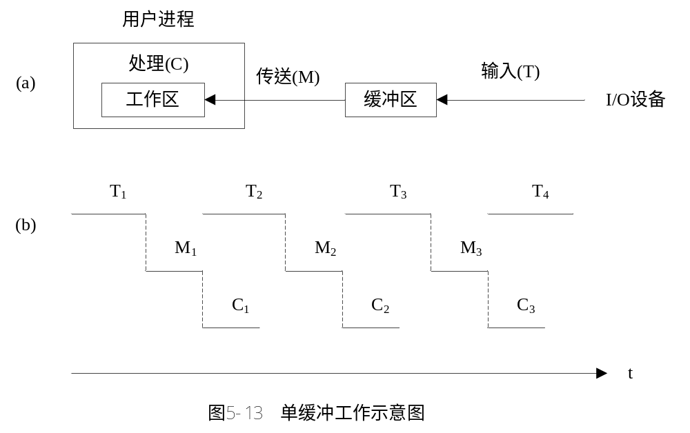
Notes:
在块设备输入时，单缓冲工作机制如下：先从磁盘把一块数据传送到缓冲区，假设所花费的时间为T；接着操作系统把缓冲区数据送到用户区，假设所花费时间为M，由于这时缓冲区已空，操作系统可预读紧接的下一块，大多数应用将要使用邻接块；然后用户进程对这块数据进行计算，共耗时C；则系统对每一整块数据的处理时间约为max[C，T]+M，通常M远小于C或T；如果不采用缓冲，数据直接从磁盘到用户区，每批数据处理时间约为T+C，因此速度快了很多。对于块设备输出，单缓冲机制工作方式类似，先把数据从用户区拷贝到系统缓冲区，用户进程可以继续请求输出，直到缓冲区填满后，才启动I/O写到磁盘上。
对于字符设备输入，缓冲区用于暂存用户输入的一行数据，在输入期间，用户进程被挂起等待一行数据输入完毕；在输出时，用户进程将第一行数据送入缓冲区后，继续执行。如果在第一个输出操作没有腾空缓冲区之前，又有第二行数据要输出，用户进程应等待。如果希望实现输入和输出并行工作，例如把输入设备读卡机上的数据输入并加工，再在输出设备打印机上打印出来，必须引入双缓冲技术。

Slide 60
5.4 缓冲管理
5.4.1 缓冲的引入
5.4.2 单缓冲
5.4.3 双缓冲
5.4.4 循环缓冲
5.3.5 缓冲池

Slide 61
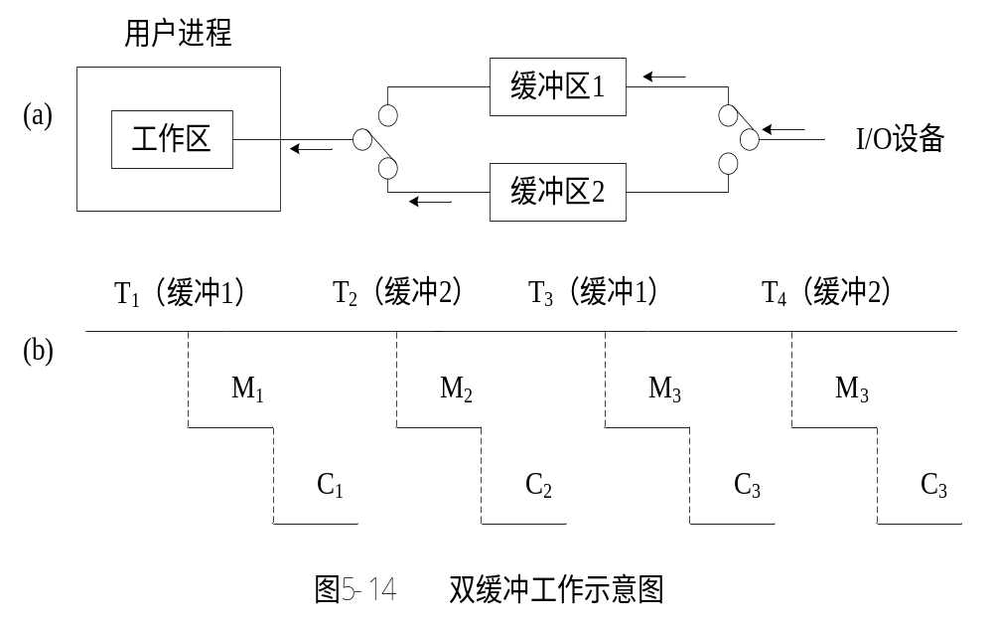
Notes:
为了实现输入和输出并行工作，进一步加快I/O速度和提高设备利用率，需要引入双缓冲（Double Buffer）工作方式，又称缓冲交换(buffer swapping)。如图5-14所示，在设备输入数据时，首先填满第一缓冲区，操作系统可从第一个缓冲区把数据送到用户进程区，用户进程便可对数据进行加工计算；与此同时，输入设备填充第二缓冲区。当第一缓冲区空出后，输入设备再次向第一缓冲区输入。操作系统又可以把第二缓冲区的数据传送到用户进程区，用户进程开始加工第二缓冲区送来的数据。两个缓冲区交替使用，使CPU和I/O设备、设备和设备的并行性进一步提高，仅当两个缓冲区都取空，进程还要提取数据时，它再被迫等待。我们粗略估计一下，对于块设备，处理或传输一块的时间为max(C，T)。如果C<T，说明输入操作比计算操作慢，这时由于Ｍ远小于Ｔ，故在将磁盘上的一块数据传送到一个缓冲区期间（所花时间为Ｔ），计算机已完成了将另一个缓冲区中的数据传送到用户区并对这块数据进行计算的工作，所以，一块数据的传输和处理时间为Ｔ、即max(C，T)，显然，这种情况下可以保证块设备连续工作；如果C>T，计算操作比输入操作慢，每当上一块数据计算完毕后，仍需把一个缓冲区中的数据传送到用户区，花费时间为Ｍ，再对这块数据进行计算，花费时间为Ｃ，所以，一块数据的传输和处理时间为Ｃ＋Ｍ，即max(C，T)＋Ｍ，显然，这种情况下使得进程不必要等待I/O。双缓冲使效率提高了，但复杂性也增加了。
采用双缓冲读卡并打印可以这样进行：第一张卡片读入缓冲区１，在打印缓冲区１数据的同时，又把第二张卡片读入缓冲区２。缓冲区１打印完时，缓冲区２也刚好输入完毕，让读卡机和打印机交换缓冲。这样输入和输出处于并行工作冲态。

Slide 62
5.4 缓冲管理
5.4.1 缓冲的引入
5.4.2 单缓冲
5.4.3 双缓冲
5.4.4 循环缓冲
5.3.5 缓冲池

Slide 63
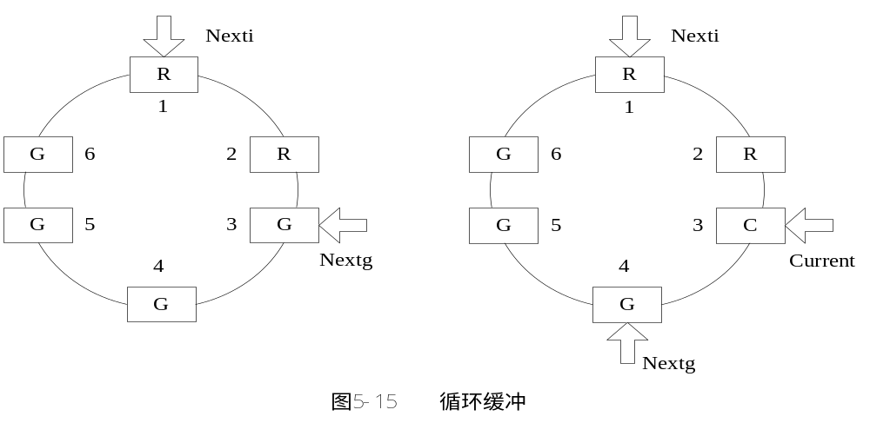
⒈ 循环缓冲的组成
  包含多个缓冲区和多个指针(Nextg、Nexti、Current)
Notes:
缓冲区可分成三种类型：用于装入数据的空缓冲区R、已装满数据的缓冲区G以及计算进程正在使用的当前工作缓冲区C

Slide 64
  ⒉ 循环缓冲的使用
  ⑴ Getbuf过程：当计算进程要使用缓冲区中的数据时，调用
  Getbuf过程，该过程将由指针Nextg所指示的缓冲区提供给进程使
  用，并且把它改为当前工作缓冲区，令current指针指向该缓冲区
  的第一个单元，同时，将指针Nextg移向下一个G缓冲区。同理，
  当输入进程要使用空缓冲区时，调用Getbuf过程，该过程将由指针
  Nexti所指示的缓冲区提供给输入进程使用，同时移动指针Nexti指
  向下一个R缓冲区。
  ⑵ Releasebuf过程：当计算进程把C缓冲区的数据提取完毕时，
  便调用Releasebuf过程释放C缓冲区，同时把C缓冲区改为R缓冲
  区；同理，当输入进程把缓冲区装满时，也调用Releasebuf过程
  释放R缓冲区，同时把R缓冲区改为G缓冲区。
Notes:
缓冲区可分成三种类型：用于装入数据的空缓冲区R、已装满数据的缓冲区G以及计算进程正在使用的当前工作缓冲区C

Slide 65
  ⒊ 进程同步
  使用输入循环缓冲，可使输入进程和计算进程并
  行执行。相应地，指针Nexti和指针Nextg将不断地沿
  着顺时针方向移动，这样就可能出现下面两种情况：
  ⑴ 指针Nexti追赶上指针Nextg：无缓冲区可用。
  ⑵ 指针Nextg追赶上指针Nexti：无装满数据的缓冲区可供计算进程提取数据。
Notes:
缓冲区可分成三种类型：用于装入数据的空缓冲区R、已装满数据的缓冲区G以及计算进程正在使用的当前工作缓冲区C

Slide 66
5.4 缓冲管理
5.4.1 缓冲的引入
5.4.2 单缓冲
5.4.3 双缓冲
5.4.4 循环缓冲
5.3.5 缓冲池

Slide 67
  ⒈ 缓冲池的组成
  ⑴ 公用缓冲池：至少包含空闲缓冲区、装满输
  入数据的缓冲区和装满输出数据的缓冲区。
  ⑵ 三个队列：空缓冲区队列emq、 输入缓冲区
  队列inq、 输出缓冲区队列outq。
  ⑶ 四种工作缓冲区：用于收容输入数据的工作
  缓冲区、用于提取输入数据的工作缓冲区、用于收
  容输出数据的工作缓冲区、用于提取输出数据的工
  作缓冲区。

Slide 68
⒉ Getbuf过程和Putbuf过程
  Procedure Getbuf(type)
  {
  Wait(RS(type));
  Wait(MS(type));
  B(number):=Takebuf(type);
  signal(MS(type));
  }
Notes:
其中，MS（Mutex Semaphore）每一元素标识一种类型（type）缓冲队列的使用权，初值为1；RS（Resource Semaphore）每一元素标识一种类型（type）缓冲队列的缓冲区个数，初值为缓冲区个数；Addbuf（type, number） 过程用于将由参数number所指示的缓冲区挂在type 队列上。Takebuf（type）过程用于从type所指示的队首摘下一个缓冲区。

Slide 69
Procedure Putbuf(type, number)
  {
  Wait(MS(type));
  Addbuf(type, number);
  signal(MS(type));
  signal(RS(type));
  }

Slide 70
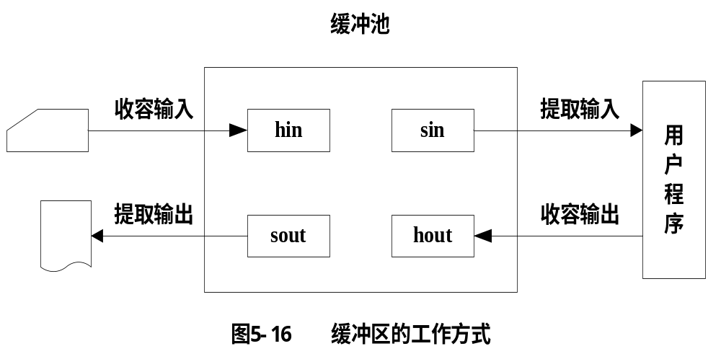
⒊ 缓冲区的工作方式
Notes:
⑴ 收容输入。在输入进程需要输入数据时，便调用Getbuf（emq）过程，从空缓冲队列emq的队首摘下一个空缓冲区，把它作为收容输入工作缓冲区hin。然后把数据输入其中，装满后再调用Putbuf（inq, hin）过程，将该缓冲区挂在输入队列inq队列上。
⑵ 提取输入。当计算进程需要输入数据时，调用Getbuf（inq）过程，从输入队列inq的队首取得一个缓冲区，作为提取输入工作缓冲区sin，计算进程从中提取数据。计算进程用完该数据后，再调用Putbuf（emq, sin）过程，将该缓冲区挂到空缓冲区队列emq末尾。
⑶ 收容输出。当计算进程需要输出时，便调用Getbuf（emq）过程，从空缓冲队列emq的队首取得一个空缓冲区，把它作为收容输出工作缓冲区hout。当其中装满输出数据后，又调用Putbuf（outq, hout）过程，将该缓冲区挂在输出队列outq末尾。
⑷ 提取输出。在输出进程需要输出数据时，便调用Getbuf（outq）过程，从输出缓冲队列outq的队首摘下一个缓冲区，把它作为提取输出工作缓冲区sout。在数据提取完后，再调用Putbuf（emq, sout）过程，将该缓冲区挂在空缓冲队列emq末尾。

Slide 71
第5章 设备管理
5.1 概述
5.2 I/O控制
5.3 I/O软件层次
5.4 缓冲管理
5.5 设备分配
5.6 磁盘调度和管理

Slide 72
分配的顺序是：分配设备、分配控制器、分配通道。

Slide 73
5.5 设备分配
5.5.1 设备分配中的数据结构
5.5.2 设备独立性
5.5.3 设备分配技术

Slide 74
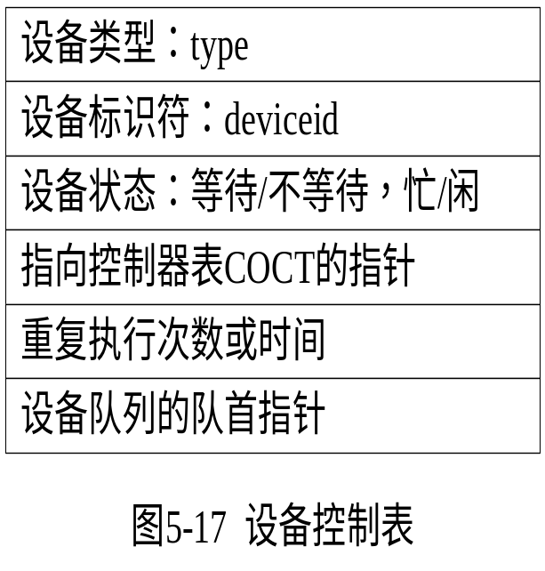
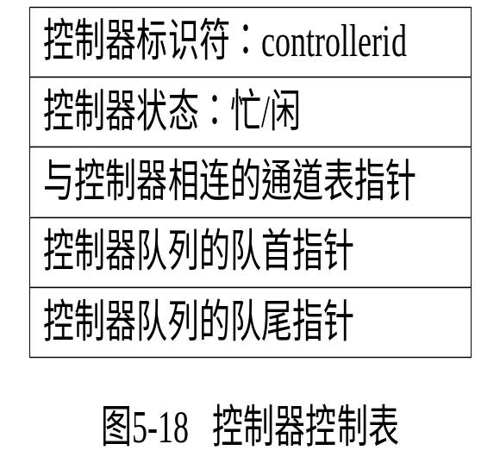
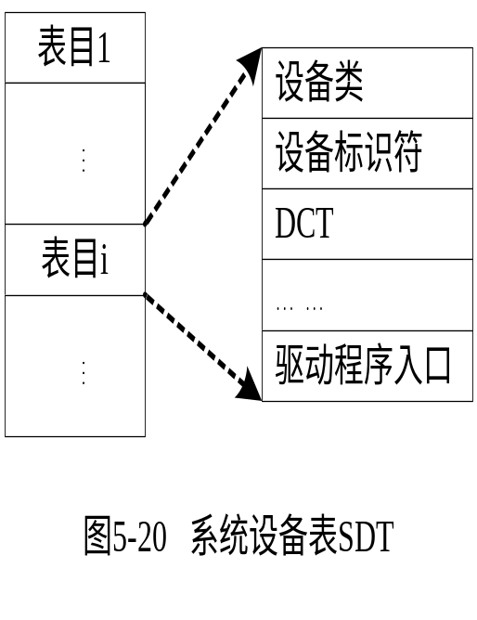
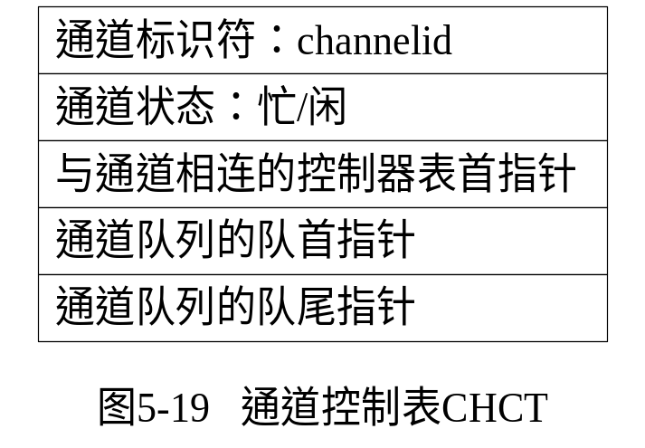

Slide 75
5.5 设备分配
5.5.1 设备分配中的数据结构
5.5.2 设备独立性
5.5.3 设备分配技术

Slide 76
  设备独立性的概念
  设备独立性是指用户程序独立于具体使用的物
  理设备。要实现设备独立性，必须引入逻辑设备和
  物理设备两个概念。
    设备独立性有以下优点：
    ⑴ 增加了外围设备分配的灵活性，能更有效利
    用外围设备资源，实现多道程序设计技术。
    ⑵ 提高了系统的可靠性。
Notes:
设备独立性带来以下两个好处：
⑴ 增加了外围设备分配的灵活性，能更有效地利用外围设备资源，实现多道程序设计技术。如果用户程序使用物理设备名指定要使用的某台设备时，假设该设备已经分配给了其他进程或设备本身有故障，则尽管有其他相同类型的设备空闲，该进程仍然因请求不到设备而被阻塞。而用户程序使用逻辑设备名时，只要系统中有一台空闲的同类设备，它就可以分配到该设备。
⑵ 提高了系统的可靠性。用户程序与物理的外围设备无关，系统增减或变更外围设备时程序不必修改；易于对付输入输出设备的故障，例如，某台行式打印机发生故障时，可用另一台替换，甚至可用磁带机或磁盘机等不同类型的设备代替，从而提高了系统的可靠性。

Slide 77
    2．逻辑设备表（Logical Unit Table，LUT）
表5-2 操作系统逻辑设备表示例
逻辑设备名 | 物理设备名 | 驱动程序入口地址
/dev/tty | 5 | 1034
/dev/print | 3 | 2056
… | … | …
LUT的设置可以采用两种方式：
⑴ 整个系统设置一张LUT。
⑵ 为每个用户设置一张LUT。该表放入进程的PCB中。
Notes:
为了实现设备的独立性，系统必须能够将用户程序中所使用的逻辑设备名转换成物理设备名。为此，需要设置一张逻辑设备表，该表的每一个表目包含逻辑设备名、物理设备名和设备驱动程序的入口地址，
LUT的设置可以采用两种方式：
⑴ 整个系统设置一张LUT。由于系统中所有进程的设备分配情况都记录在同一张LUT中，因而不允许在LUT中具有相同的逻辑设备名，这就要求所有用户不使用相同的逻辑设备名。在多用户系统中，这通常难以做到，因而这种方式主要用于单用户系统中。
⑵ 为每个用户设置一张LUT。当用户登录时，便为用户建立一个进程，同时也为之建立一张LUT，并将该表放入进程的PCB中。
操作系统提供了设备独立性后，程序员可利用逻辑设备进行输入输出。由于操作系统大小和功能不同，具体实现逻辑设备到物理设备的转换就有差别，一般使用以下方法：利用作业控制语言实现批处理系统的设备转换；利用操作命令实现设备转换；利用高级语言的语句实现设备转换。

Slide 78
5.5 设备分配
5.5.1 设备分配中的数据结构
5.5.2 设备独立性
5.5.3 设备分配技术

Slide 79
  ⒈ 设备分配方式
    ⑴ 独占方式
    可以采用静态分配和动态分配两种方式。
    ⑵ 共享方式
    对于磁盘、磁鼓等可共享的设备，一般不必进
    行分配。但有些系统也采用静态分配方式把各柱面
    分配给不同的作业使用，这可提高存取速度，但使
    存储空间利用率降低，用户动态扩充困难。
    ⑶ 虚拟方式
    实现虚拟分配的技术是SPOOLing技术。

Slide 80
  2．设备分配算法
    设备分配算法就是按照某种原则把设备分配给进程。
    ⑴ 先请求先服务
    ⑵ 优先级高者优先服务
  3．设备分配中的安全性
    从进程运行的安全性上考虑，设备分配有以
    下两种方式：
    ⑴ 安全分配方式
    ⑵ 不安全分配方式

Slide 81
4.设备分配程序
  对于具有I/O通道的多通路系统，在进程提出I/O请求后，系统按以下步骤进行设备分配：
    ⑴ 分配设备：查找逻辑设备表LUT→SDT→DCT
    ⑵ 分配控制器：DCT→COCT
    ⑶ 分配通道：COCT→CHCT，逐次查找CHCT中的标记，
    若找到一个空闲通道则将该通道分配给请求进程。否则将请求
    I/O 的进程阻塞在等待该通道的等待队列上。
    只有在设备、控制器和通道三者都分配成功时，本次分配才算成功。
    然后就可以启动设备进行数据传送。

Slide 82
第5章 设备管理
5.1 概述
5.2 I/O控制
5.3 I/O软件层次
5.4 缓冲管理
5.5 设备分配
5.6 磁盘调度和管理

Slide 83
5.6 磁盘调度和管理
5.6.1 磁盘的物理性能
5.6.2 磁盘调度算法
5.6.3 磁盘调度算法的比较
5.6.4 磁盘的错误处理
5.6.5 独立磁盘冗余阵列

Slide 84
1．磁盘的类型
磁盘是一种直接存取存储设备，又叫随机存取存储设备。从不同的角度进行分类，可将磁盘分成硬盘和软盘；单片盘和多片盘；固定磁头和活动磁头等。磁盘读与写的速度相同，为了提高可靠性，可将若干磁盘组成阵列。

Slide 85
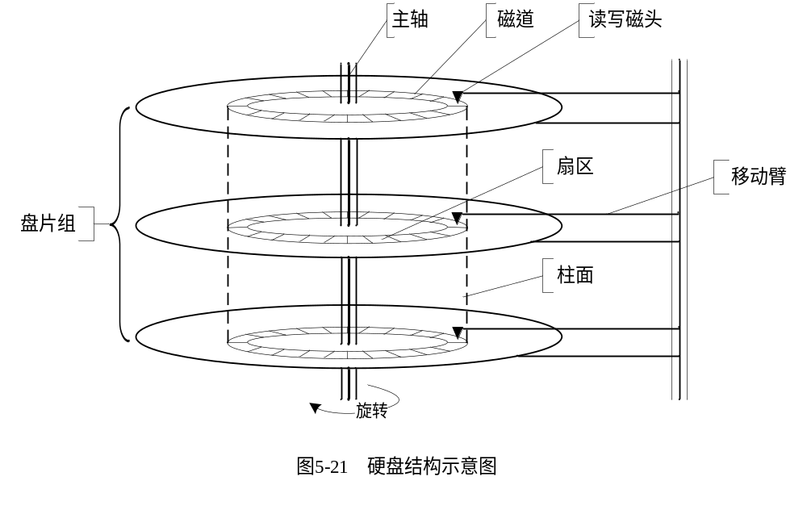
2. 磁盘的物理结构

Slide 86
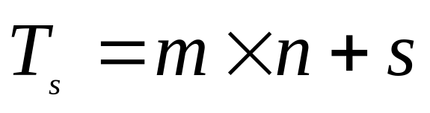
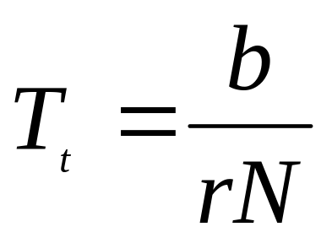
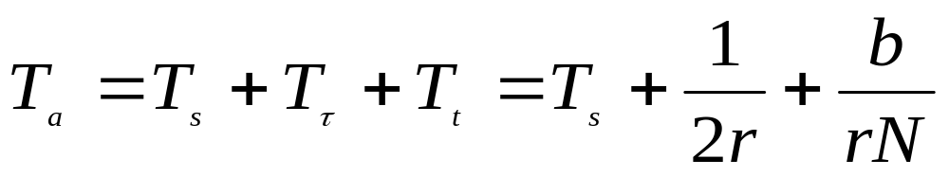
3. 磁盘访问时间T_{a}
  ⑴ 寻道时间T_{s：}启动磁臂的时间s与磁头移动n条磁道所花费的时间之和。
  ⑵ 旋转延迟时间T_{τ}：等待所需扇区旋转到读写头下的时间。
  ⑶ 传输时间信息T_{t}：信息在磁盘和内存之间传输的时间。
R为磁盘的转速，N为一条磁道上的字节数，b是每次读写的字节数。

Slide 87
4.影响存取访问速度的几个因素
⑴ 循环排序
例：考虑磁道保存4个记录的旋转型设备，假定收到四个I/O请求。
请求次序 记录号
（1） 读记录4
（2） 读记录3
（3） 读记录2
（4） 读记录1

Slide 88
⑵ 优化分布
例：信息在存储空间的排列方式会影响存取等
待时间。考虑10个逻辑记录A，B……，J被存于
旋转型设备上，每道存放10个记录，安排如下：
物理块 逻辑纪录
1-10 A-J
处理10个记录的总时间(旋转速度20ms)：
214毫秒

Slide 89
⑶ 交替地址
每个记录重复记录在设备的多个区域，读相同的数据，有几个交替地址，也称为多重副本或折迭。
成功与否取决于下列因素：数据记录总是读出使用，不需修改写入；数据记录占用的存储空间总量不太大；数据使用极为频繁。

Slide 90
⑷ 搜查定位
对于移动臂磁盘设备，除了旋转位置外，还有搜查定位的问题。输入输出请求需要三部分地址：柱面号、磁头号和记录号。因此除了应有使旋转圈数最少的调度策略外，还应该考虑使移臂时间最短的调度策略。

Slide 91
5.6 磁盘调度和管理
5.6.1 磁盘的物理性能
5.6.2 磁盘调度算法
5.6.3 磁盘调度算法的比较
5.6.4 磁盘的错误处理

Slide 92
⒈ 先来先服务调度（FCFS）
⒉ 最短寻道时间优先调度（SSTF）
⒊ 扫描算法（SCAN）
⒋ 循环扫描算法（C-SCAN）
Notes:
先来先服务简称FCFS（First-Come-First-Served）算法，是磁盘调度中最简单的一种算法，既容易实现又公平合理。然而，它不能提供最好的服务。例如，有如下的一个磁盘请求序列，其磁道号为：
98，185，37，122，14，124，65，67
假定一开始读/写磁头位于53号磁道，且磁头向里移动，磁道号最大为199。为了满足这一系列请求，磁头要从53号磁道移到98号磁道，然后再移到185，37，122……，最后到达67号磁道。这样总共需要移动644个磁道，如图5-22所示

Slide 93
例：有如下的一个磁盘请求序列，其磁道号为：98，185，37，122，14，124，65，67 ，假定一开始读/写磁头位于53号磁道，且磁头向里移动，磁道号最大为199。分别采用下列调度算法时，存取臂移动的顺序，并计算出移臂总量。
⑴ FCFS调度算法；⑵ SSTF调度算法；⑶ SCAN调度算法；⑷ C-SCAN调度算法；

Slide 94
5.6 磁盘调度和管理
5.6.1 磁盘的物理性能
5.6.2 磁盘调度算法
5.6.3 磁盘调度算法的比较
5.6.4 磁盘的错误处理

Slide 95
SSTF算法在单位时间内处理的输入输出请求较多即吞吐量较大，但是请求的等待时间较长，一般说来SCAN算法较好，但它不分具体情况而扫过所有柱面造成性能不够好。C-SCAN仅适应不断有大批量输入输出存取请求且磁道上存放记录数量较大的情况。

Slide 96
5.6 磁盘调度和管理
5.6.1 磁盘的物理性能
5.6.2 磁盘调度算法
5.6.3 磁盘调度算法的比较
5.6.4 磁盘的错误处理

Slide 97
    ⒈ 程序性错误
  当驱动程序命令控制器去查找一个不存在的柱面，读一个不存在的扇区，使用不存在的磁头，以及与一个不存在的存储器地址交换数据时，都产生程序性错误。大多数控制器对发给它的参数进行检查，并告知是否合法。理论上，这些错误不应发生；如果控制器指示这类错误发生了，那么驱动程序通常终止当前的磁盘请求，给出错误的原因。

Slide 98
    ⒉ 瞬时检查和错误
  瞬时检查和错误是由于磁盘表面与磁头之间的灰尘引起的。通常是重复执行这个操作，就可消去错误。倘若错误继续存在，则将该块标记为坏块。一些“智能”磁盘控制器保留了几个备用磁道，这些磁道对用户程序不开放。当磁盘进行格式化时，控制器确定哪些块是坏的，自动由备份磁道替换它。将坏磁道映射到备用磁道的表格保留在控制器内部存储器和磁盘上，对驱动程序透明。

Slide 99
    ⒊ 寻道错误
  寻道错误是由于磁臂的机械故障引起的。控制器内部记录磁臂位置，为了执行寻道，它泄放一系列脉冲给磁臂马达，每个柱面一个，这样可将磁臂移动到新的柱面上。当臂移到目标位置时，控制器读出实际的柱面号（驱动器格式化时写的）；如果位置不对，则出现寻道错误。关于寻道错误，有些控制器可以自动修正，而有些控制器（包括IMB PC在内）只设置一个错误标志位，其他工作留给驱动程序。

Slide 100
谢谢!

